Slide 1
Моделі та методи фрагментного online аналізу відеопослідовності
Дмитро Лендьел
Дисертація на здобуття наукового ступеня доктора філософії спеціальність 122 – комп’ютерні науки
Кафедра інформаційних управляючих систем та технологій «Ужгородського національного університету»
Науковий керівник:
Машталір Сергій Володимирович, доктор технічних наук, професор
Ужгород 2026

Slide 2
Актуальність теми
Виклики обробки відео високої роздільної здатності: Експоненційний ріст обсягів даних вимагає жорсткого дотримання часових лімітів (≈16–33 мс на кадр) для систем реального часу (БПЛА, роботаксі), що стає «вузьким місцем» для існуючих алгоритмів.
Обмеження класичних та субпросторових методів: Піксельні моделі (MOG, ViBe) втрачають ефективність через лінійне зростання ресурсоємності та чутливість до шумів, а повнокадрові субпросторові підходи (SVD) є надто обчислювально важкими для online-режиму.
Перспективність фрагментного підходу: Використання фрагментації та унітарно інваріантних характеристик локальних матриць дозволяє суттєво зменшити розмірність даних без втрати структурної інформації.
Наукова прогалина: Відсутність універсального методу, який би поєднував математичну стійкість підпросторового аналізу з високою швидкістю локальної обробки, обґрунтовує актуальність розробки нової концепції.

Slide 3
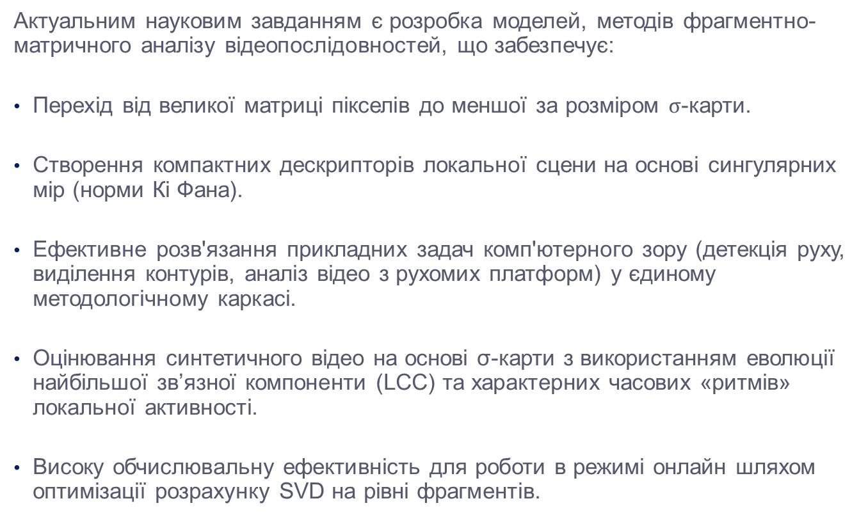
Актуальне наукове завдання
Актуальним науковим завданням є розробка моделей, методів фрагментно-матричного аналізу відеопослідовностей, що забезпечує:
Перехід від великої матриці пікселів до меншої за розміром $σ$-карти.
Створення компактних дескрипторів локальної сцени на основі сингулярних мір (норми Кі Фана).
Ефективне розв'язання прикладних задач комп'ютерного зору (детекція руху, виділення контурів, аналіз відео з рухомих платформ) у єдиному методологічному каркасі.
Оцінювання синтетичного відео на основі σ-карти з використанням еволюції найбільшої зв’язної компоненти (LCC) та характерних часових «ритмів» локальної активності.
Високу обчислювальну ефективність для роботи в режимі онлайн шляхом оптимізації розрахунку SVD на рівні фрагментів.

Slide 4
Мета та завдання дослідження
Метою дисертаційної роботи є розробка моделей і методів для підвищення точності та швидкодії онлайн-аналізу відеопослідовностей високої роздільної здатності шляхом розробки та впровадження фрагментно-матричної концепції, заснованої на використанні сингулярних мір (норми Кі Фана) як локальних дескрипторів

Slide 5
Мета та завдання дослідження
Для досягнення поставленої мети визначено наступні завдання:
Обґрунтувати фрагментно-матричну концепцію аналізу відеоданих.
Сформулювати математичну модель на основі норми Кі Фана як стійкого дескриптора.
Розробити алгоритми детекції руху, побудови траєкторій та контуризації об’єктів.
Створити метод виявлення синтетичного відео (Deepfakes) через аналіз зв’язності (LCC).
Оптимізувати обчислення SVD для роботи в режимі реального часу (<33 мс/кадр).

Slide 6
Об’єкт дослідження
Об'єктом дослідження є процеси онлайн-аналізу та обробки відеопослідовностей, які вимагають швидкого вилучення ознак і прийняття рішень за умов суворих часових обмежень.

Slide 7
Предмет дослідження
Предметом дослідження є моделі, методи та алгоритми фрагментно-матричної концепції, заснованої на сингулярному розкладі локальних матриць інтенсивностей (норми Кі Фана) для підвищення швидкодії онлайн-аналізу відеоданих.

Slide 8
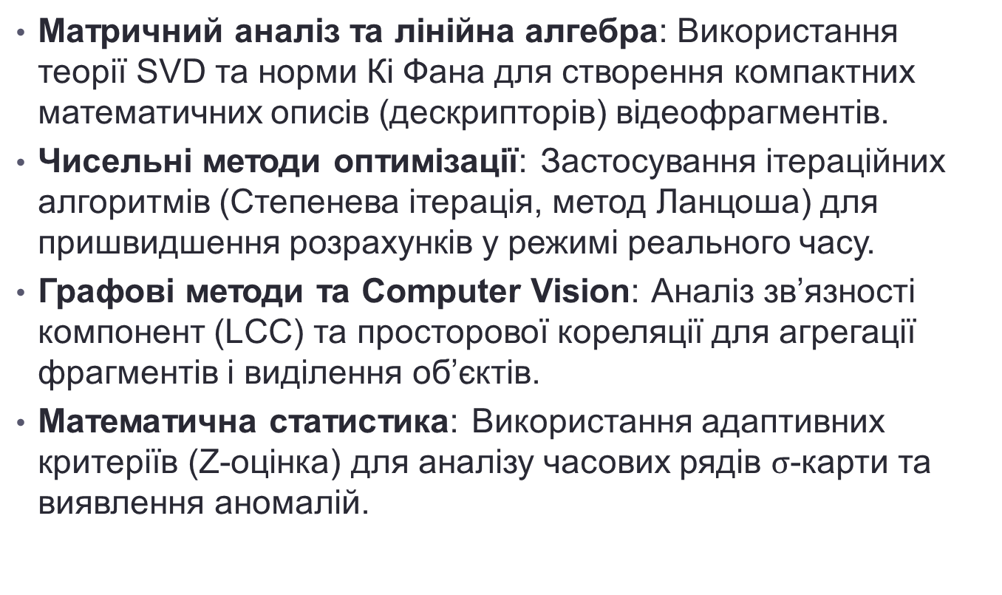
Методи дослідження
Матричний аналіз та лінійна алгебра: Використання теорії SVD та норми Кі Фана для створення компактних математичних описів (дескрипторів) відеофрагментів.
Чисельні методи оптимізації: Застосування ітераційних алгоритмів (Степенева ітерація, метод Ланцоша) для пришвидшення розрахунків у режимі реального часу.
Графові методи та Computer Vision: Аналіз зв’язності компонент (LCC) та просторової кореляції для агрегації фрагментів і виділення об’єктів.
Математична статистика: Використання адаптивних критеріїв (Z-оцінка) для аналізу часових рядів $σ$-карти та виявлення аномалій.

Slide 9
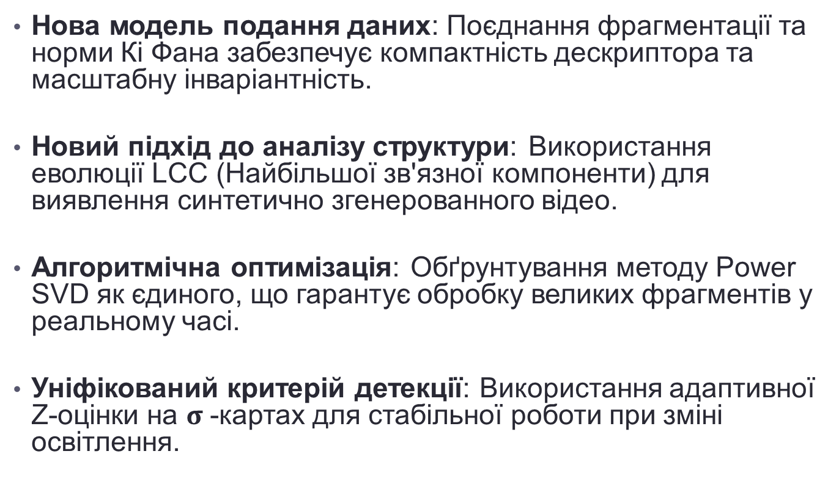
Наукова новизна
Нова модель подання даних: Поєднання фрагментації та норми Кі Фана забезпечує компактність дескриптора та масштабну інваріантність.
Новий підхід до аналізу структури: Використання еволюції LCC (Найбільшої зв'язної компоненти) для виявлення синтетично згенерованного відео.
Алгоритмічна оптимізація: Обґрунтування методу Power SVD як єдиного, що гарантує обробку великих фрагментів у реальному часі.
Уніфікований критерій детекції: Використання адаптивної Z-оцінки на $σ$-картах для стабільної роботи при зміні освітлення.

Slide 10
Практичне значення отриманих результатів
СФЕРИ ЗАСТОСУВАННЯ ТА РЕКОМЕНДАЦІЇ:
Інтелектуальне відеоспостереження: Забезпечення швидкого трекінгу та виявлення аномалій у режимі реального часу на роботизованих платформах.
Архітектурна оптимізація (Hybrid Computing): Інженерні рекомендації щодо розподілу навантаження: CPU (груба сітка/фільтр за допомогою степеневої ітерації) + GPU (детальний контурний аналіз).
Прискорення Deep Learning: Впровадження як модуля «попередньої уваги» (pre-processing), що відсіює пусті кадри та розвантажує важкі нейронні мережі.
ВПРОВАДЖЕННЯ РЕЗУЛЬТАТІВ:
ТОВ "КЕНФЛАЙ" (Акт від 10.10.2025) — у системах моніторингу.
ТОВ "ТМД-ТЕХ" (Акт від 23.09.2025) — для автоматизації процесів.
ДВНЗ "УжНУ" (Акт від 03.10.2025) — в освітній процес (навчальні курси).

Slide 11
Еволюція методів аналізу відео: історичний контекст
Ранні етапи (1950-60-ті):
Поява магнітного запису та становлення Computer Vision.
Методи: Попіксельні (міжкадрова різниця, DFD).
Проблема: Чутливість до шуму та змін освітлення.
Статистичні моделі фону:
Методи: Суміші Гаусових розподілів (GMM), ViBe.
Результат: Стійкість до динамічного фону, але відсутність векторної інформації про рух.
Субпросторові та частотні методи:
Методи: Eigenbackground, SVD, аналіз у стислому домені (DCT).
Результат: Врахування глобальних кореляцій, але висока обчислювальна складність для повного кадру.
Аналіз еволюції методів показує шлях від простих попіксельних порівнянь, які були швидкими, але нестійкими, до складних статистичних та субпросторових моделей. Останні вирішили проблему шумів, але стали надто ресурсоємними для онлайн-обробки високої роздільної здатності.»

Slide 12
Сучасний тренд — Фрагментація
ТЕНДЕНЦІЇ РОЗВИТКУ:
Локалізація аналізу:
Від глобального огляду до блокового (текстурні дескриптори LBP, Ґаборові фільтри).
Сучасні архітектури (Vision Transformers) підтверджують ефективність "мозаїчного" підходу.
Фрагментація як рішення:
Подання кадру як набору взаємопов’язаних областей (фрагментів).
Головна перевага: Баланс між інформативністю та керованим часовим бюджетом.
Аналіз сучасних підходів, від текстурних дескрипторів до нейромереж, демонструє чіткий тренд на локалізацію. Фрагментація вхідних даних стала наріжним каменем ефективних систем, оскільки дозволяє обробляти складні сцени частинами, контролюючи навантаження на процесор.

Slide 13
Методологічна прогалина
Існуючі методи поляризовані: або швидкі, але неточні (піксельні), або точні, але повільні (глобальний SVD).
Відсутність гібридного підходу.
СУТЬ ПРОГАЛИНИ: Брак єдиного, обчислювально ощадного інструментарію, який би:
Інтегрував математичну стійкість субпросторового аналізу (SVD).
Використовував швидкість локальної фрагментної обробки.
Гарантував стабільну роботу в режимі Online.
На сьогодні не існує єдиного підходу, який би поєднав потужність математики SVD зі швидкістю фрагментної обробки для задач реального часу. Саме цю прогалину покликана заповнити моя дисертаційна робота.

Slide 14
Фрагментно-матрична концепція онлайн-аналізу
КОНЦЕПЦІЯ ПОБУДОВИ σ-КАРТИ:
Фрагмент як одиниця аналізу:
Кадр розбивається на матрицю локальних областей (наприклад, 10x10 фрагментів).
Кожен фрагмент — це матриця інтенсивностей довільного розміру (не обов'язково квадратна).
Математичний апарат (Норма Кі Фана):
Замість векторизації (перетворення матриці в довгий вектор), обробка матриць меншої розмірності.
Використовуються домінантні сингулярні значення (SVD) як дескриптор.
σ-карта: Матриця локальних енергій, де кожен елемент є сумою перших k сингулярних значень фрагмента (норма Кі Фана).

Slide 15
Переваги підходу
Зменшення розмірності: Перехід від мільйонів пікселів до компактної матриці (наприклад, 10x10).
Масштабна інваріантність: Часові профілі норми Кі Фана залишаються стабільними при зміні роздільної здатності кадру.
Стійкість до шуму: Шум "відсікається" у хвості спектру сингулярних значень, залишаючи лише структурну інформацію.
Суть запропонованої концепції — відмова від попіксельної обробки на користь аналізу локальних матриць. Кадр розбивається на фрагменти і для кожного обчислюється норма Кі Фана (сума перших сингулярних значень). Це дозволяє стиснути величезний кадр у компактну σ-карту, яка зберігає інформацію про структуру та енергію сцени, але відсікає шум.

Slide 16
Покадрова обробка
Результатом покадрової обробки є нове відео в моделі градацій сірого з позначеними фрагментами зі значенням норми Кі Фана для кожного фрагменту.

Slide 17
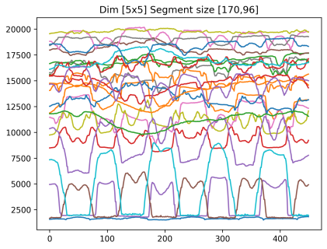
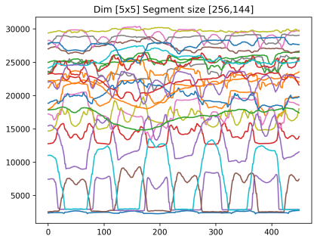
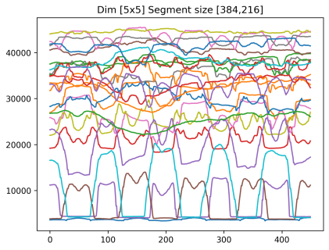
Флуктуації норми Кі Фана
a | b | c
Флуктуації норми Кі Фана для кадрів, поділених на 25 фрагментів: (а) 852x480, (b) 1280x720, (c) 1920x1080.
Різниця в блоках на однакових кадрах різного розміру пов'язана лише з кількістю пікселів при розрахунку норми Кі Фана і, відповідно, відрізняється лише відповідним коефіцієнтом, який не впливає на тенденції змін, що відбуваються в самому відео. Це можна побачити як для фрагментів, в яких відбувалися рухи і, відповідно, були зміни, так і для, по суті, фонових фрагментів, в яких не було змін протягом усього відеофрагмента.

Slide 18
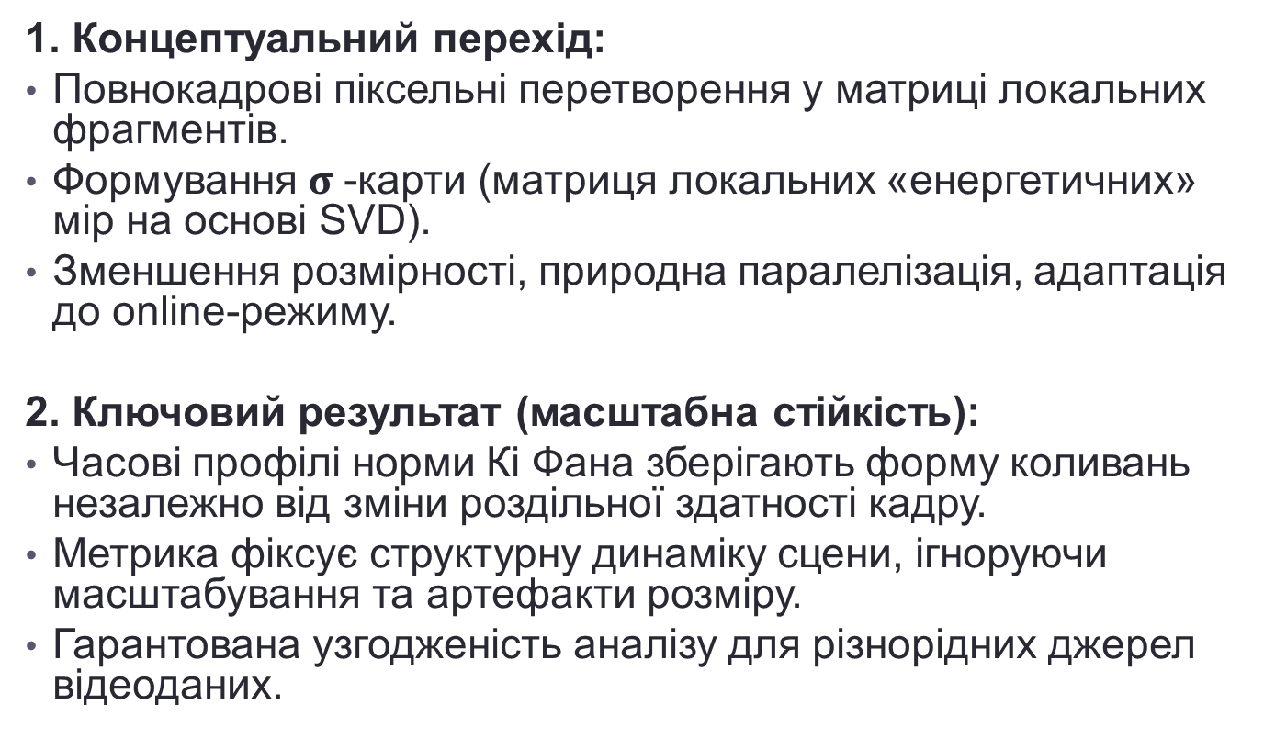
Фрагментно-матричний підхід: концепція і властивості
1. Концептуальний перехід:
Повнокадрові піксельні перетворення у матриці локальних фрагментів.
Формування $σ$-карти (матриця локальних «енергетичних» мір на основі SVD).
Зменшення розмірності, природна паралелізація, адаптація до online-режиму.
2. Ключовий результат (масштабна стійкість):
Часові профілі норми Кі Фана зберігають форму коливань незалежно від зміни роздільної здатності кадру.
Метрика фіксує структурну динаміку сцени, ігноруючи масштабування та артефакти розміру.
Гарантована узгодженість аналізу для різнорідних джерел відеоданих.

Slide 19
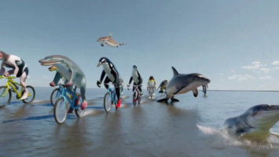

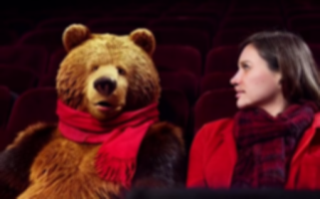
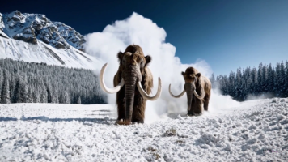
Оцінка відео, згенерованого ШІ
У експерименті використовувалися набори даних: Kaggle, набір даних GenVideo, відео з камер відеоспостереження, природно відзняті відеоматеріали (відеокамера, мобільний телефон і т.п.) та відео, створені власноруч за допомогою Sora

Slide 20
Динаміка найбільшої зв'язної компоненти (LCC)
Метод найбільшої зв'язної компоненти вимірює просторову концентрацію змін з бінарної маски з плином часу. Щоб досягти мети, потрібно вирішити такі завдання:
Формалізувати фрагментарну S-карту та дескриптор LCC з часом
Визначити компактний набір надійних ознак прийняття рішень та порогів, придатних для змішаних роздільних здатностей та кодеків
Розробити просту схему калібрування, яка дає інтерпретований сигнал прийняття рішення
Оцінити продуктивність на гетерогенних наборах даних, використовуючи орієнтовані на розгортання метрики (наприклад, AUC, TPR/TNR) та перехресно перевірені протоколи
Проаналізувати обчислювальні витрати та стійкість до розміру сітки, порогів та артефактів стиснення

Slide 21
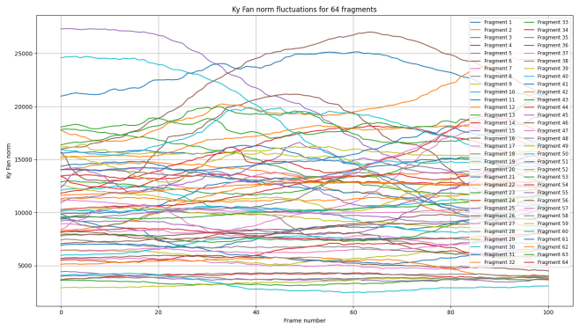
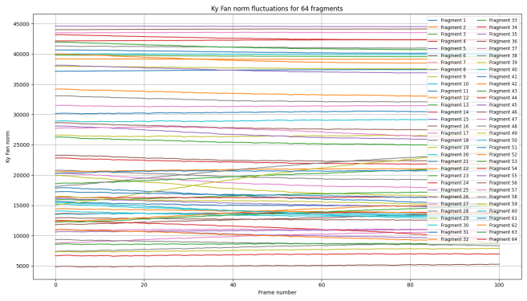
Коливання першої норми Кі Фана
Коливання першої норми Кі Фана для реальних та синтетичних відео. Відео мають однаковий розмір кадру 1920х1080 та однакову кількість фрагментів - 64

Slide 22


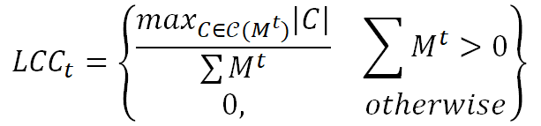
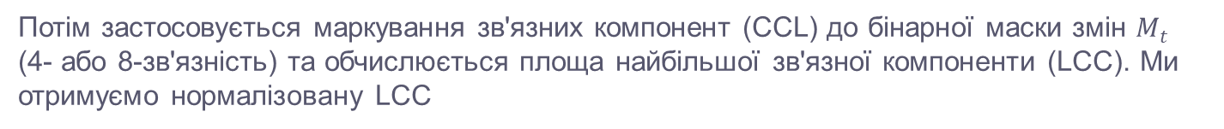
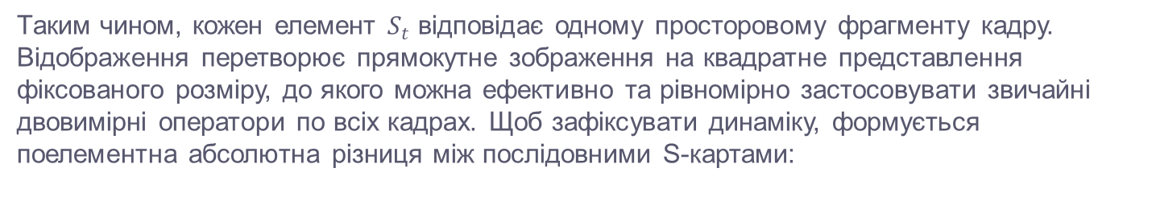
Метод формування двовимірної S-карти
Об'єднання $B^{2}$ скалярів у порядку за основними рядками дає квадратне S-відображення:
Таким чином, кожен елемент $S_{t}$ відповідає одному просторовому фрагменту кадру. Відображення перетворює прямокутне зображення на квадратне представлення фіксованого розміру, до якого можна ефективно та рівномірно застосовувати звичайні двовимірні оператори по всіх кадрах. Щоб зафіксувати динаміку, формується поелементна абсолютна різниця між послідовними S-картами:
Потім створюється бінарна маска змін за допомогою надійного порогового значення:
Потім застосовується маркування зв'язних компонент (CCL) до бінарної маски змін $M_{t}$ (4- або 8-зв'язність) та обчислюється площа найбільшої зв'язної компоненти (LCC). Ми отримуємо нормалізовану LCC

Slide 23
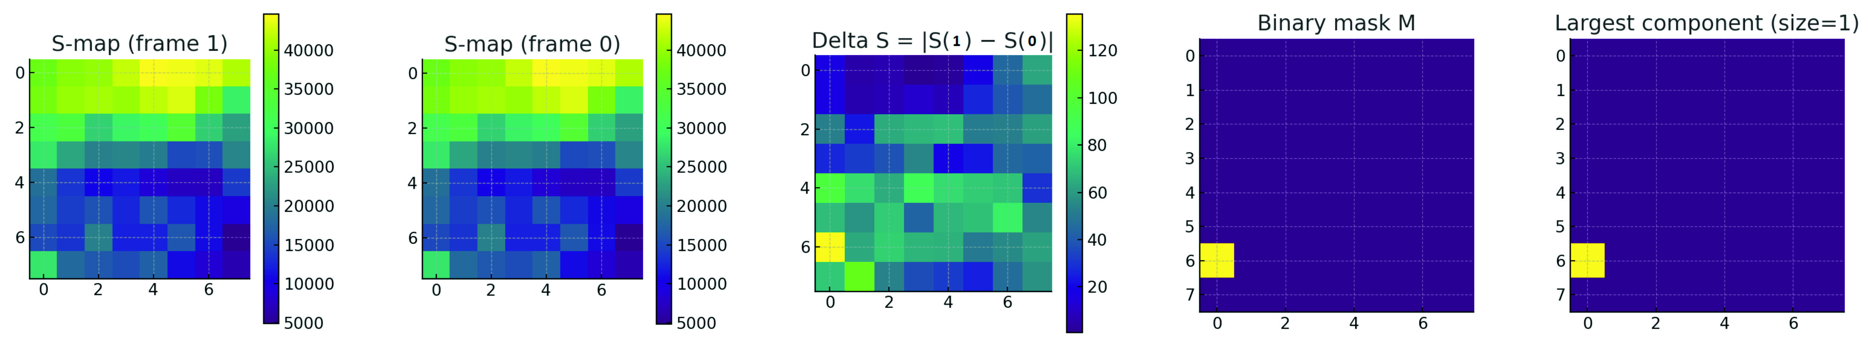
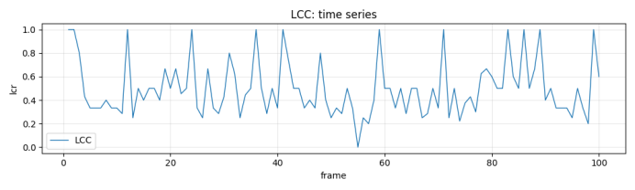
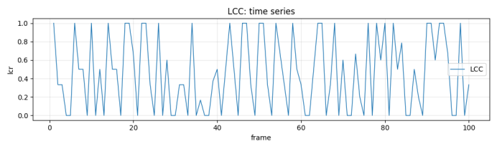
Аналіз флуктуації найбільшої зв'язної компоненти (LCC)
Теплова карта покрокового розрахунку LCC
Коливання LCC реального та синтетичного відео.
Плавні міжкадрові переходи, відсутність міжкадрового «зависання» сцени, відсутність дзеркальних міжкадрових переходів для реального відео.
Різкі міжкадрові переходи від 0 до 1, що вказують на піки, плато - «завмирання» сцени, та симетрія в міжкадрових переходах для синтетичного відео

Slide 24
Статистичні ознаки при прийнятті рішення
Для аналізу було обрано такі дескриптори:
Екстремальні низько-високі стрибки,
Покриття та довжина плато,
Маса квантування поблизу раціональних рівнів,
Автокореляція з затримкою 1 та нахил спектральної щільності потужності (PSD), а також частки перевищень, які фіксують додаткові сигнатури часової регулярності та поблокової когерентності, типових для генеративних конвеєрів, що дозволяє розрізняти їх на реальних відеоматеріалах.

Slide 25
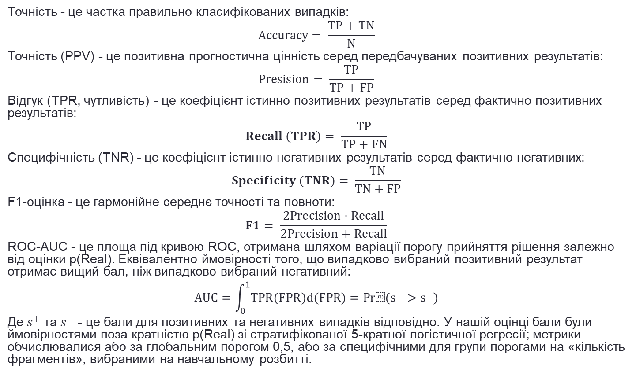
Критерії оцінки
Точність - це частка правильно класифікованих випадків:
$$Accuracy= \frac{TP+TN}{N}$$
Точність (PPV) - це позитивна прогностична цінність серед передбачуваних позитивних результатів:
$$Presision= \frac{TP}{TP+FP}$$
Відгук (TPR, чутливість) - це коефіцієнт істинно позитивних результатів серед фактично позитивних результатів:
$$Recall (TPR)= \frac{TP}{TP+FN}$$
Специфічність (TNR) - це коефіцієнт істинно негативних результатів серед фактично негативних:
$$Specificity (TNR)= \frac{TN}{TN+FP}$$
F1-оцінка - це гармонійне середнє точності та повноти:
$$F1= \frac{2Precision⋅Recall}{2Precision+Recall}$$
ROC-AUC - це площа під кривою ROC, отримана шляхом варіації порогу прийняття рішення залежно від оцінки p(Real). Еквівалентно ймовірності того, що випадково вибраний позитивний результат отримає вищий бал, ніж випадково вибраний негативний:
$$AUC=\int_{0}^{1}{TPR(FPR)d(FPR)}=Pr⁡(s^{+}>s^{−})$$
Де $s^{+}$ та $s^{−}$ - це бали для позитивних та негативних випадків відповідно. У нашій оцінці бали були ймовірностями поза кратністю p(Real) зі стратифікованої 5-кратної логістичної регресії; метрики обчислювалися або за глобальним порогом 0,5, або за специфічними для групи порогами на «кількість фрагментів», вибраними на навчальному розбитті.

Slide 26
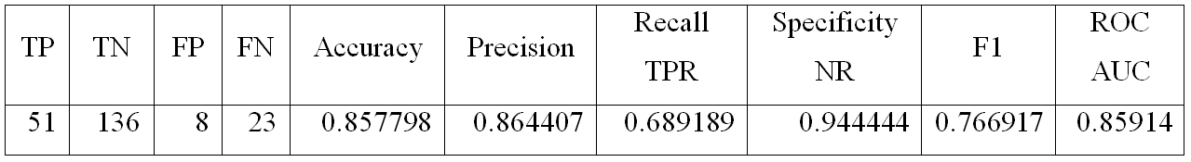
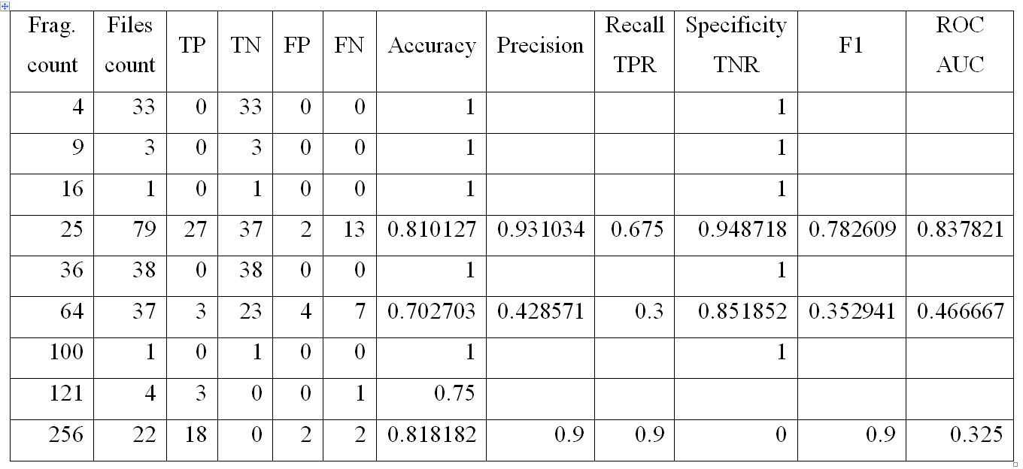
Значення глобального набору даних TP, TN, FP, FN
Значення глобального набору даних TP, TN, FP, FN
Значення TP, TN, FP, FN, згруповані за кількістю фрагментів

Slide 27
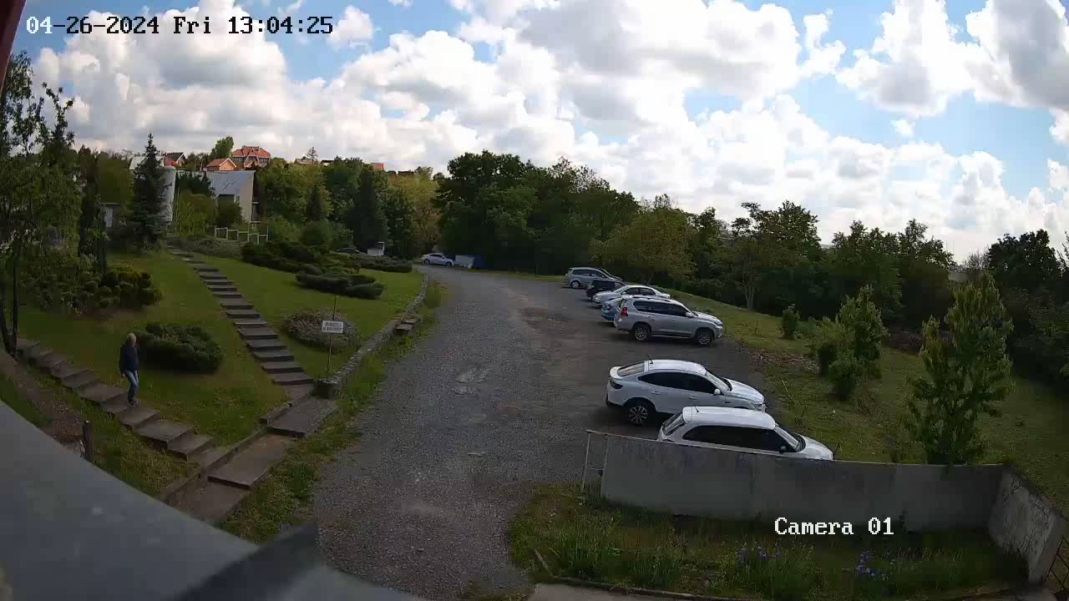
Детекція руху

Slide 28
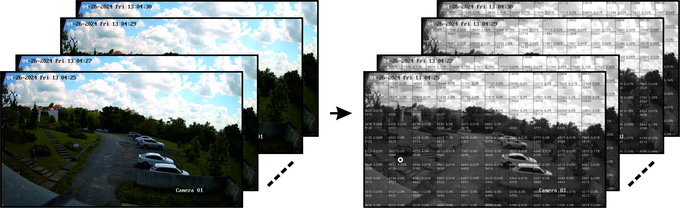
Етапи обробки
Кожен кадр перетворюється у градації сірого з поділом на геометричні фрагменти
Отриманий кадр у градаціях сірого розглядається як прямокутна матриця інтенсивностей, яка розбивається на геометрично впорядковані фрагменти. Фрагменти визначаються як неперекривні (або, за потреби, слабо перекривні) підматриці фіксованого чи адаптивного розміру, що утворюють регулярну сітку. Таким чином, кадр подається як матриця блоків, кожен з яких містить локальну інформацію про структуру зображення. Подальший аналіз здійснюється не на рівні окремих пікселів, а на рівні цих локальних матриць, що узгоджується з фрагментно-матричною концепцією, сформульованою в другому розділі.

Slide 29
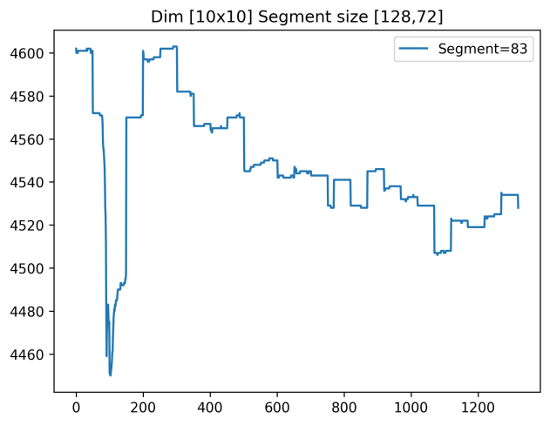
Виявлення руху
Для фрагментів, розташованих в областях появи рухомого об’єкта, часові профілі норми Кі Фана мають чітко виражені відхилення від базового рівня, тоді як для стаціонарних ділянок сцени профілі залишаються відносно стабільними.
Результат виявлення руху для фрагмента 83. Фрагмент позначено жовтою рамкою
Флуктуація норми Кі Фана для фрагмента 83. Вісь Y - значення норми Кі Фана, вісь X - номери кадрів.

Slide 30
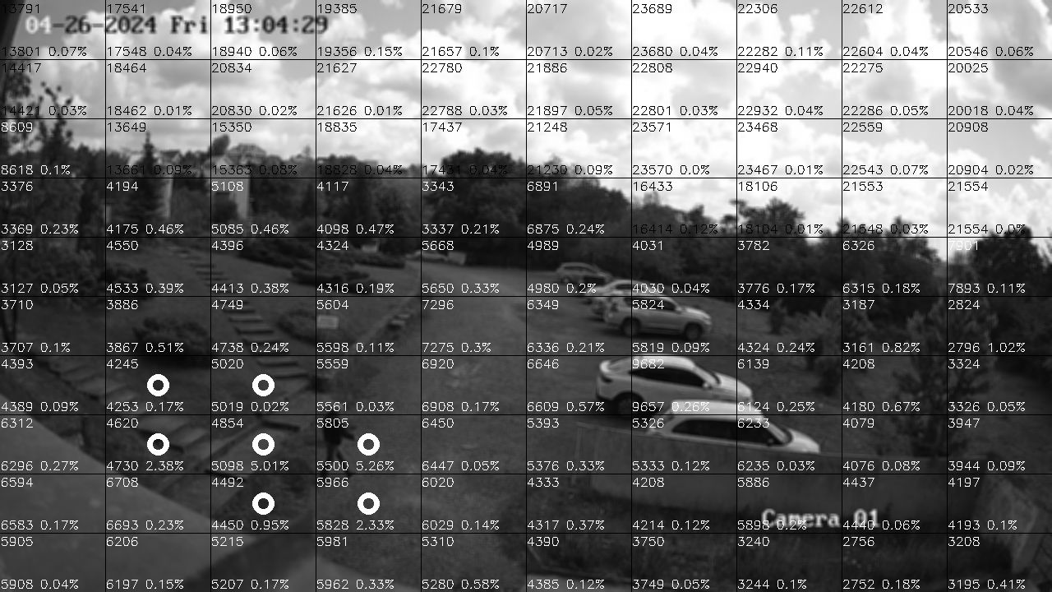
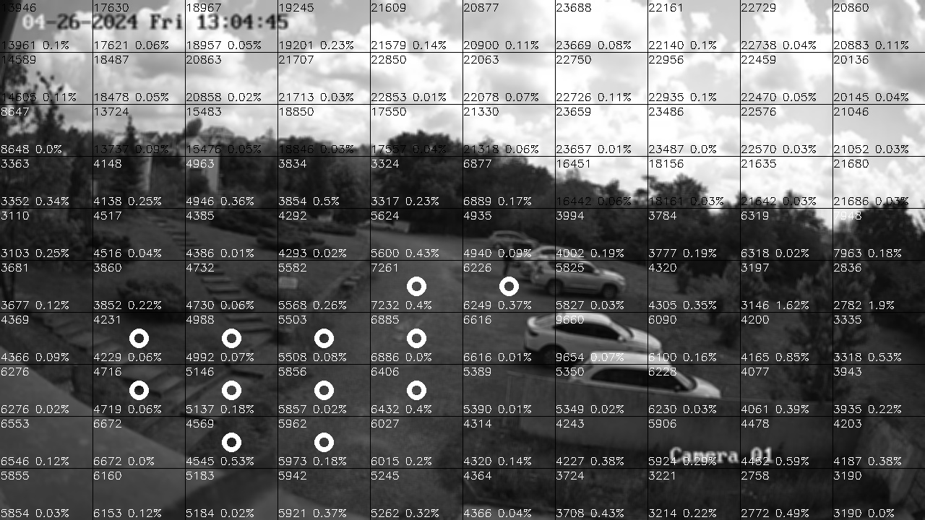
Траєкторія руху
Траєкторія рухомого об’єкта реконструюється на основі послідовних σ-карт: для кожного кадру виділяється множина активних фрагментів, після чого здійснюється просторово-часова агрегація. У результаті експерименту було відстежено шлях людини на паркувальному майданчику

Slide 31
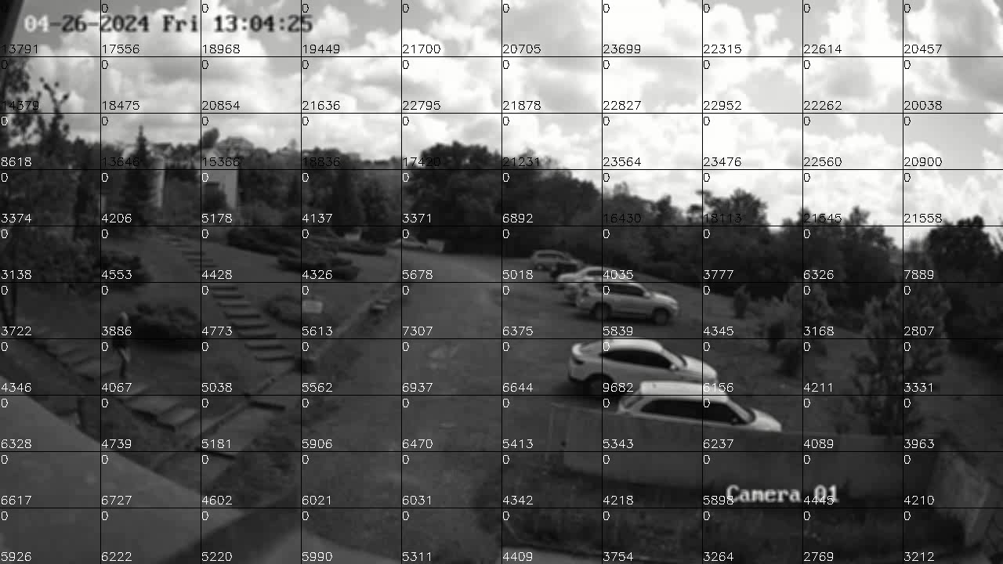
Реконструкція

Slide 32
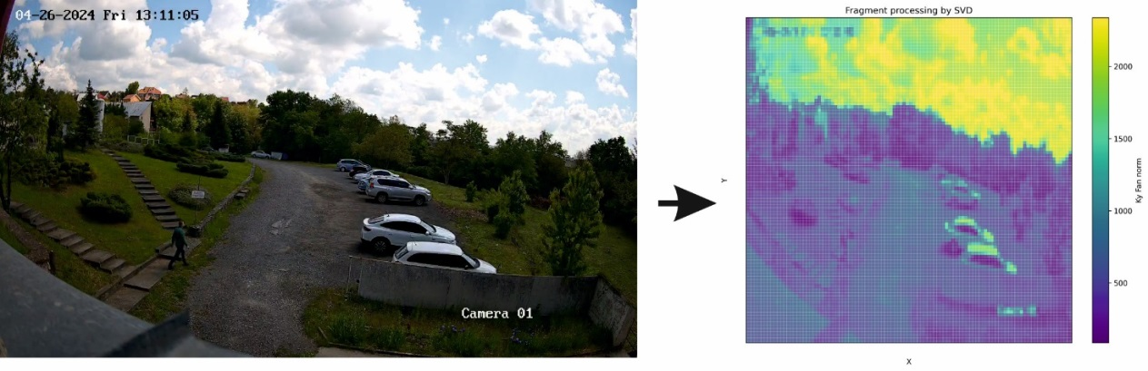
Контур рухомого об’єкту
Вибір густини фрагментного розбиття визначається очікуваними розмірами об’єктів відносно кадру. Фрагмент має бути істотно меншим за проєкцію об’єкта, щоб контур відтворювався не поодинокими точками, а суцільною групою активних блоків. В проведених експериментах це забезпечувалося такою кількістю фрагментів, за якої рухомий об’єкт займав декілька сусідніх блоків на σ-карті.
Для візуалізації перетворення використовується «теплова карта» Значення норми Кі Фана відображаються у вигляді кольорів, що наочно демонструє перетворення прямокутного кадру в квадратну (або майже квадратну) матрицю локальних мір і дозволяє візуально перевірити відповідність виявленої області реальному контуру.

Slide 33
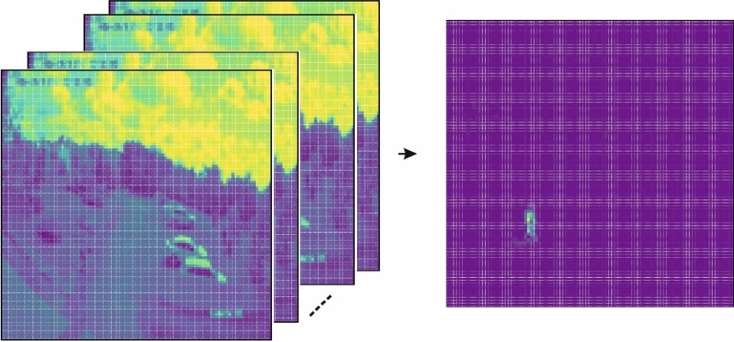
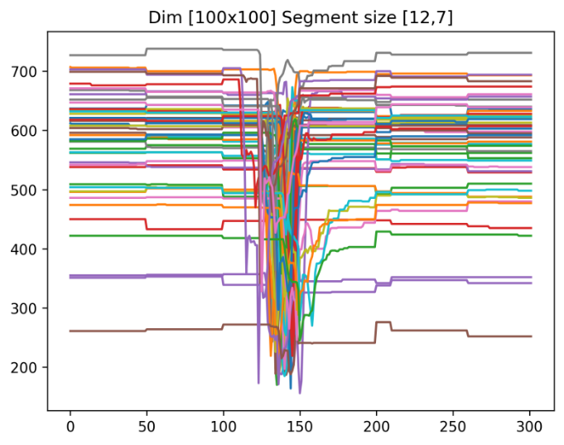
Контур рухомого об’єкту
а) кадри, перетворені на матрицю A; б) теплокарта матриці B(t) для кадру №144 з підсвіченими фрагментами, що перевищили поріг
Флуктуація норми Кі Фана для набору фрагментів. Екстремальні значення у кадрі номер 144

Slide 34
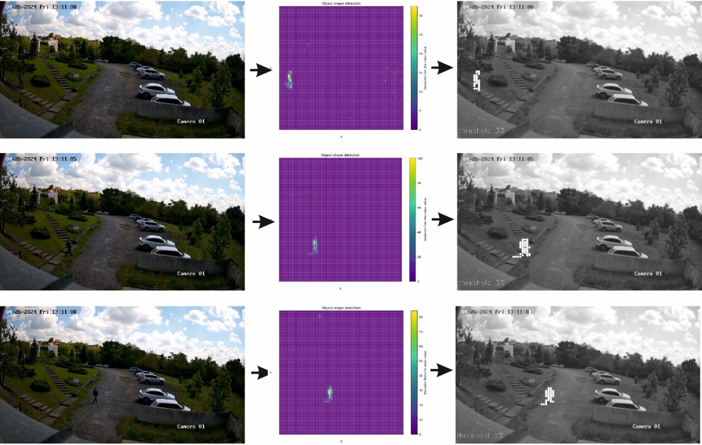
Проекція контуру рухомого об’єкта

Slide 35
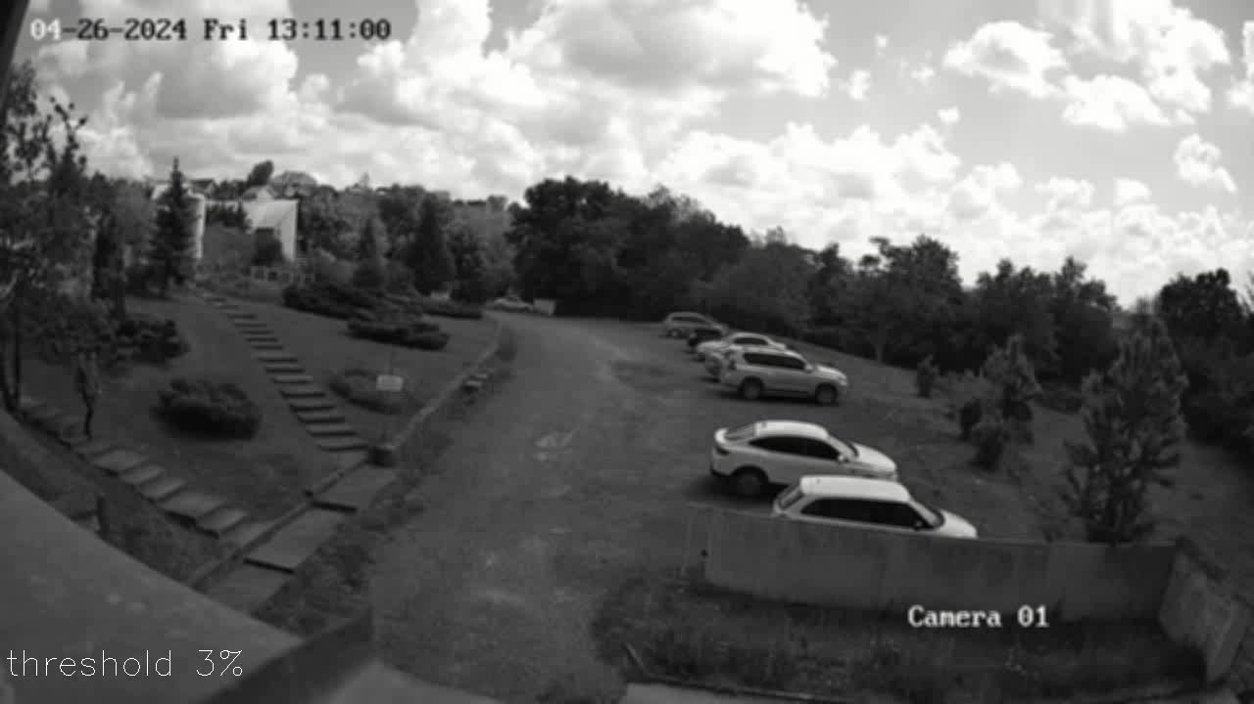
Реконструкція

Slide 36
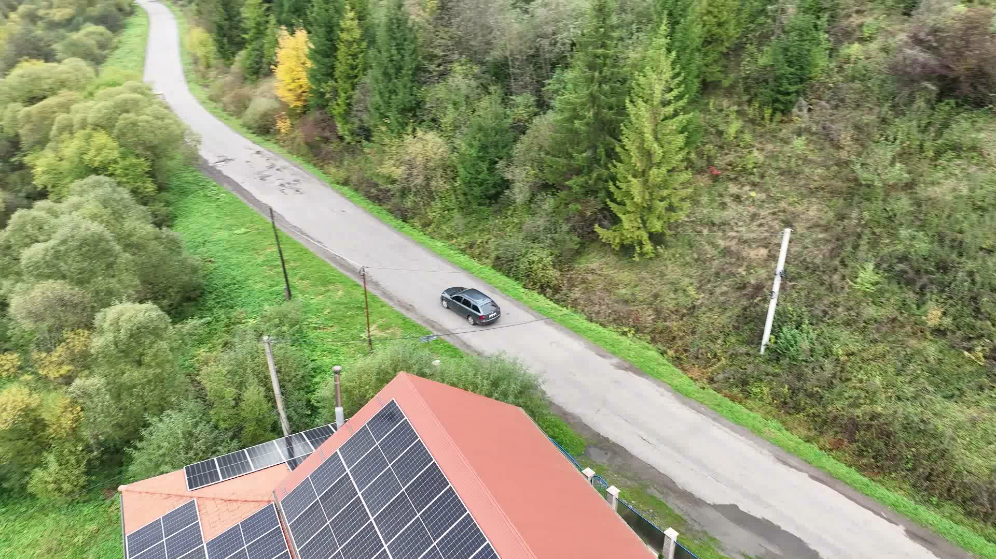
Аналіз відео з рухомої камери на прикладі відео з дрону

Slide 37
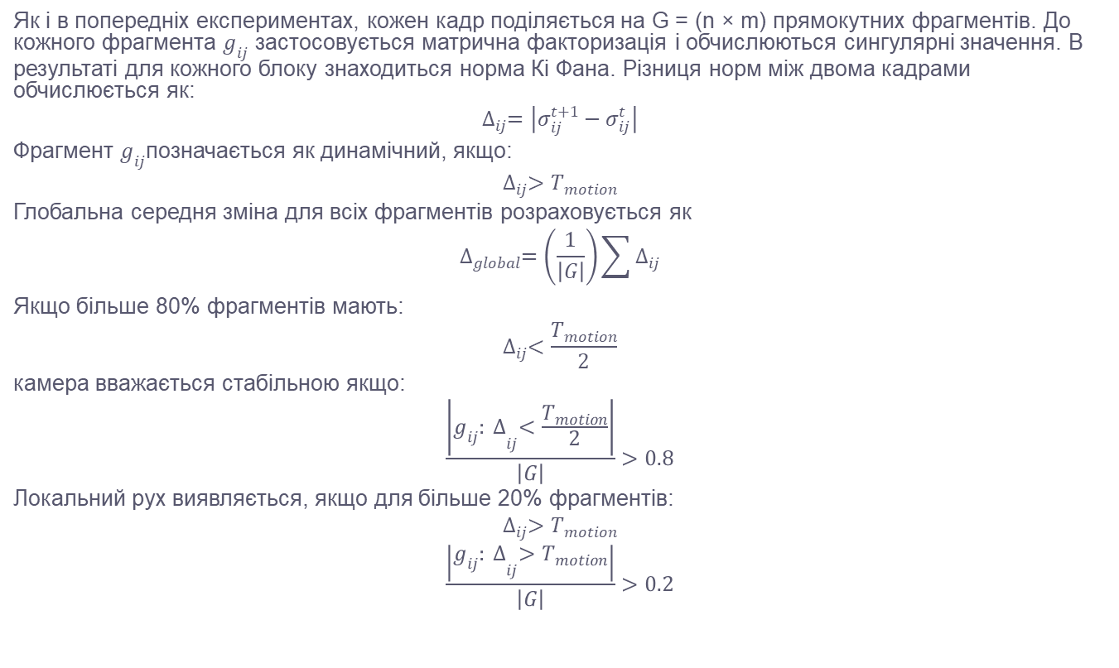
Як і в попередніх експериментах, кожен кадр поділяється на G = (n × m) прямокутних фрагментів. До кожного фрагмента $g_{ij}$ застосовується матрична факторизація і обчислюються сингулярні значення. В результаті для кожного блоку знаходиться норма Кі Фана. Різниця норм між двома кадрами обчислюється як:
$$∆_{ij}=\left|σ_{ij}^{t+1}−σ_{ij}^{t}\right|$$
Фрагмент $g_{ij}$позначається як динамічний, якщо:
$$∆_{ij}>T_{motion}$$
Глобальна середня зміна для всіх фрагментів розраховується як
$$∆_{global}=\left(\frac{1}{\left|G\right|}\right)\sum{∆_{ij}}$$
Якщо більше 80% фрагментів мають:
$$∆_{ij}<\frac{T_{motion}}{2}$$
камера вважається стабільною якщо:
$$\frac{\left|{g_{ij}: ∆}_{ij}<\frac{T_{motion}}{2}\right|}{\left|G\right|}>0.8$$
Локальний рух виявляється, якщо для більше 20% фрагментів:
$$∆_{ij}>T_{motion}$$
$$\frac{\left|{g_{ij}: ∆}_{ij}>T_{motion}\right|}{\left|G\right|}>0.2$$

Slide 38
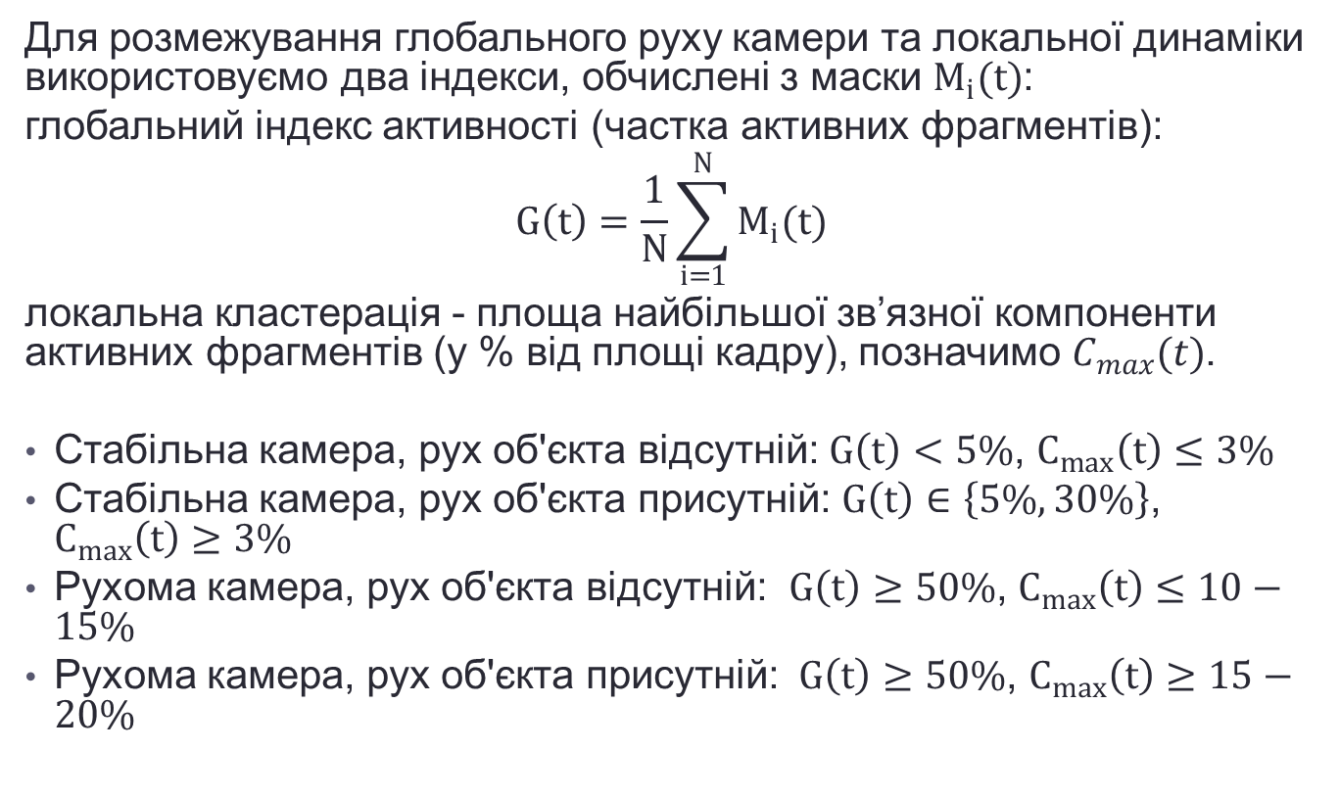
Розмежування глобального руху камери та локальної динаміки
Для розмежування глобального руху камери та локальної динаміки використовуємо два індекси, обчислені з маски $M_{i}(t)$:
глобальний індекс активності (частка активних фрагментів):
$$G\left(t\right)=\frac{1}{N}\sum_{i=1}^{N}{M_{i}(t)}$$
локальна кластерація - площа найбільшої зв’язної компоненти активних фрагментів (у % від площі кадру), позначимо $C_{max}(t)$.
Стабільна камера, рух об'єкта відсутній: $G\left(t\right)<5\%$, $C_{max}\left(t\right)≤3\%$
Стабільна камера, рух об'єкта присутній: $G\left(t\right)∈\left\{5\%,30\%\right\}$, $C_{max}\left(t\right)≥3\%$
Рухома камера, рух об'єкта відсутній: $G\left(t\right)≥50\%$, $C_{max}\left(t\right)≤10−15\%$
Рухома камера, рух об'єкта присутній: $G\left(t\right)≥50\%$, $C_{max}\left(t\right)≥15−20\%$

Slide 39
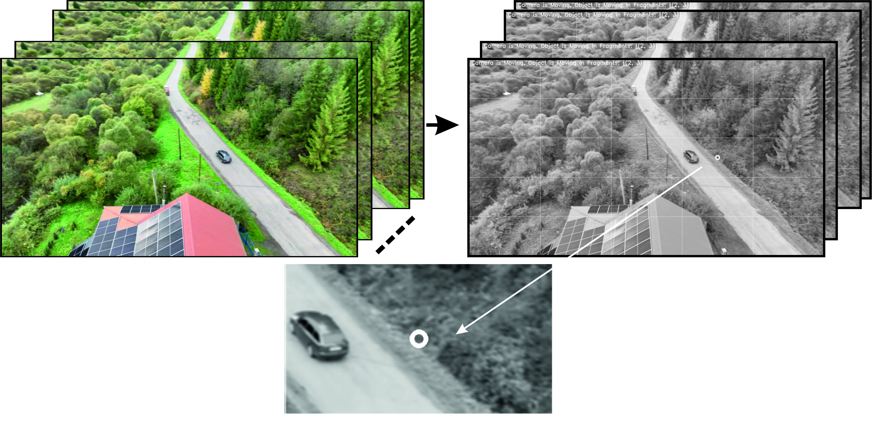
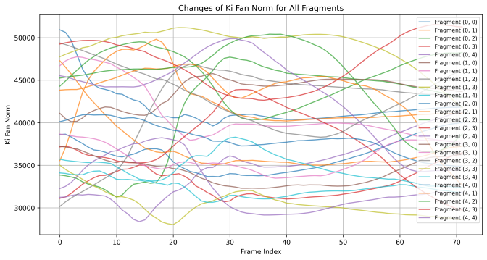
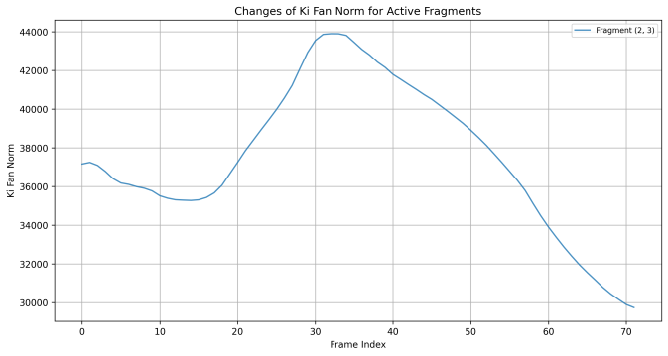
Фрагмент 14 (приклад)
Стан камери та об'єкта знаходиться зверху. Фрагмент з рухомим об'єктом позначений білою плямою
Флуктуація норми Кі Фана для всіх фрагментів. A. Флуктуація норми Кі Фана для фрагмента 14. B представлено флуктуацію норми Кі Фана для фрагмента 14. На кадрі номер 29 значення норми Кі Фана перевищує поріг, і було виявлено рухомі об'єкти. Y - значення норми Кі Фана, X - номери кадрів

Slide 40
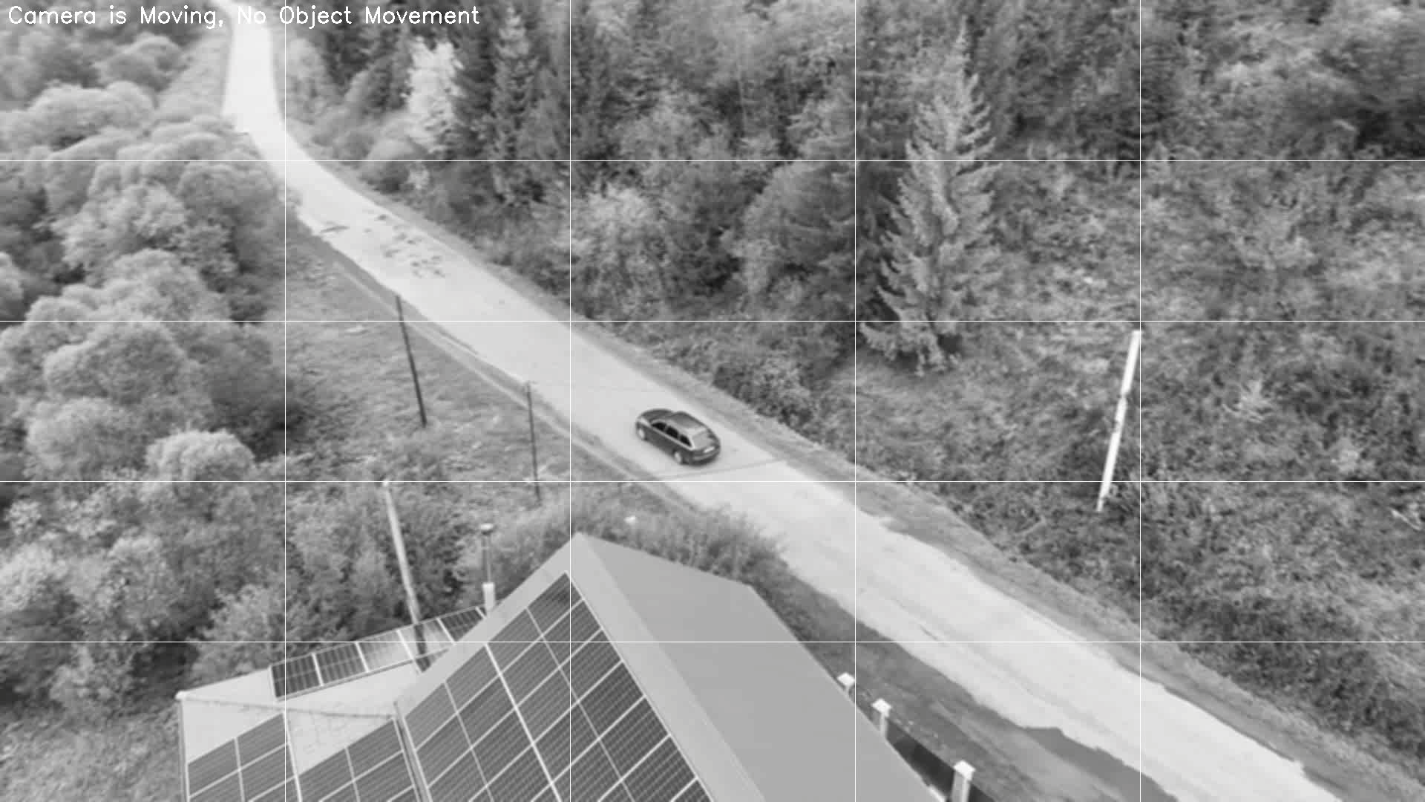
Реконструкція

Slide 41
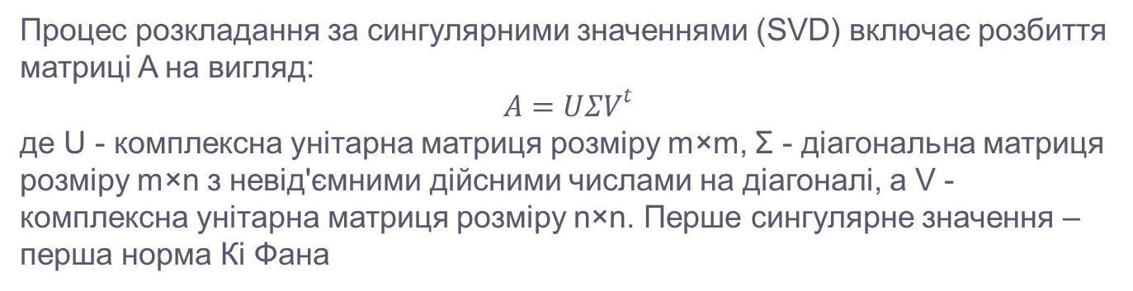
Методи обчислення сингулярного розкладу
Процес розкладання за сингулярними значеннями (SVD) включає розбиття матриці A на вигляд:
$$A=UΣV^{t}$$
де U - комплексна унітарна матриця розміру m×m, Σ - діагональна матриця розміру m×n з невід'ємними дійсними числами на діагоналі, а V - комплексна унітарна матриця розміру n×n. Перше сингулярне значення – перша норма Кі Фана
Метою дослідження є оцінка наступних підходів у контексті фрагментного он-лайн аналізу:
Повне сингулярне розкладання SVD
Часткове сингулярне розкладання (Incomplete SVD)
UTV, ULV декомпозиція
Метод Ланцоша для SVD (Lanczos SVD)
Степеневі ітерації (Power iteration)
Рандомізований сингулярний розклад (Randomized SVD)

Slide 42
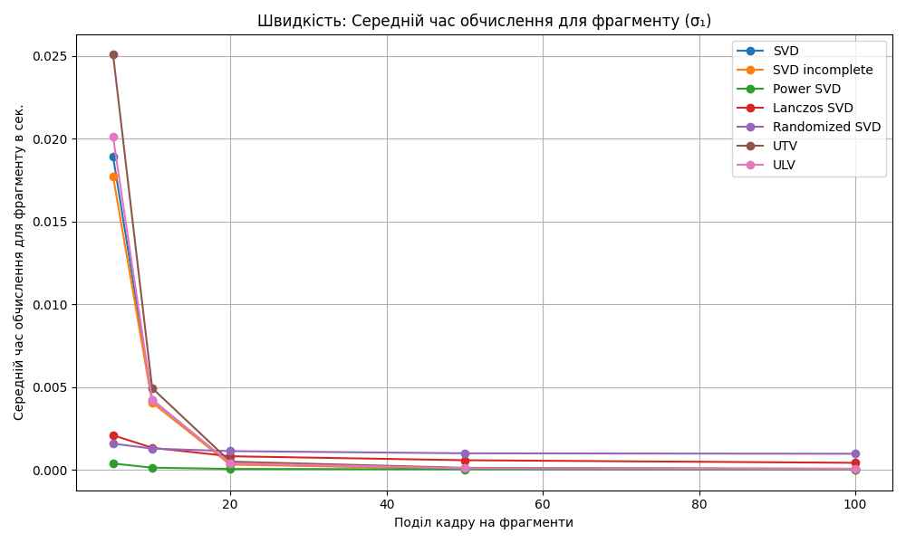
Порівняння швидкості розрахунку першого сингулярного значення (норми Кі Фана) для одного фрагмента

Slide 43
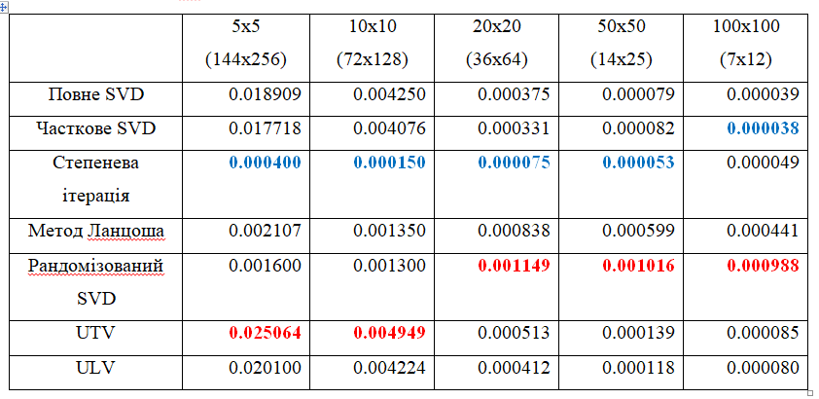
Порівняння швидкості розрахунку першого сингулярного значення (норми Кі Фана) для одного фрагмента
Середній час в секундах розрахунку першого сингулярного значення (норми Кі Фана) для одного фрагмента

Slide 44
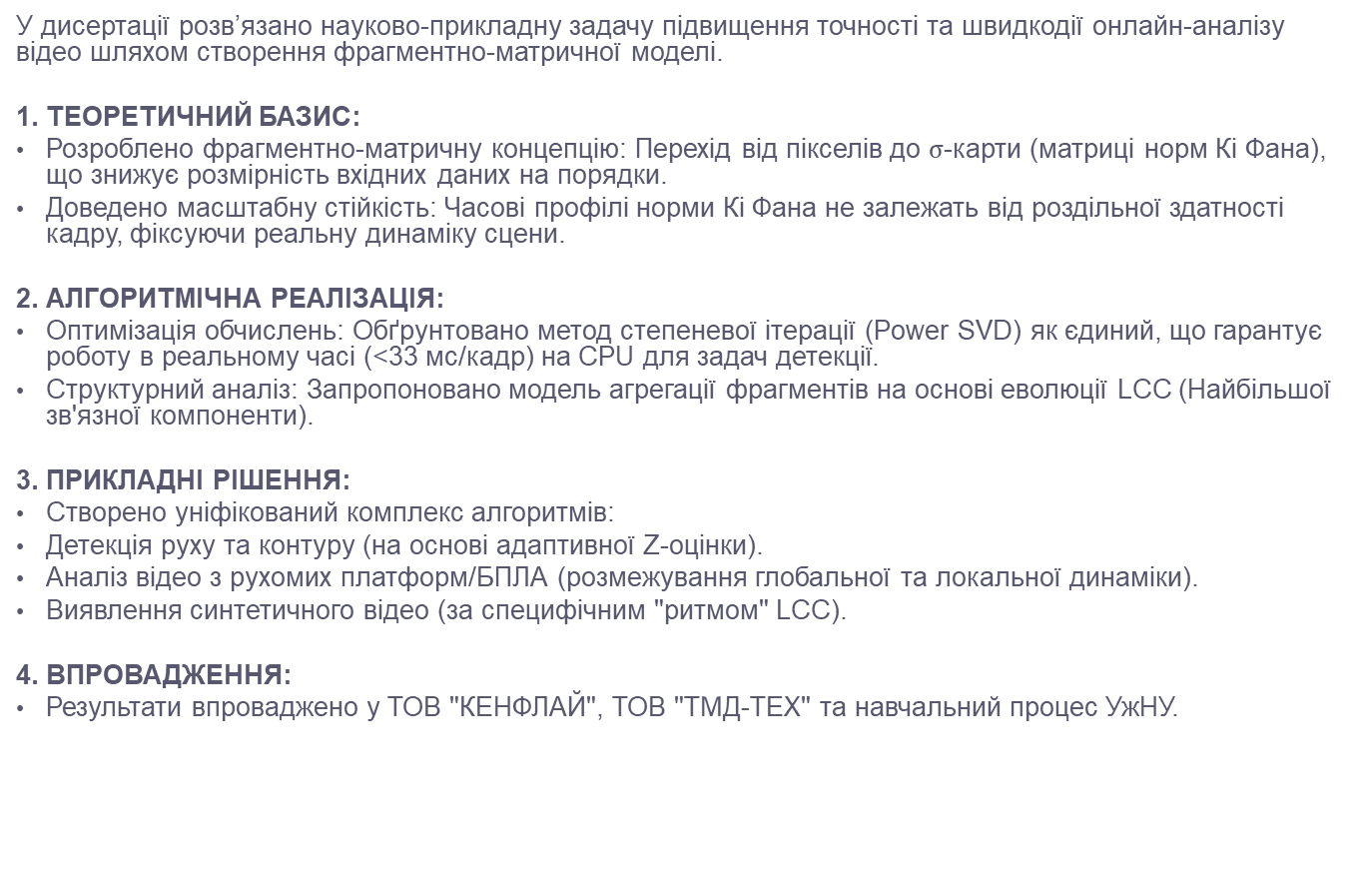
Висновки
У дисертації розв’язано науково-прикладну задачу підвищення точності та швидкодії онлайн-аналізу відео шляхом створення фрагментно-матричної моделі.
1. ТЕОРЕТИЧНИЙ БАЗИС:
Розроблено фрагментно-матричну концепцію: Перехід від пікселів до $σ$-карти (матриці норм Кі Фана), що знижує розмірність вхідних даних на порядки.
Доведено масштабну стійкість: Часові профілі норми Кі Фана не залежать від роздільної здатності кадру, фіксуючи реальну динаміку сцени.
2. АЛГОРИТМІЧНА РЕАЛІЗАЦІЯ:
Оптимізація обчислень: Обґрунтовано метод степеневої ітерації (Power SVD) як єдиний, що гарантує роботу в реальному часі (<33 мс/кадр) на CPU для задач детекції.
Структурний аналіз: Запропоновано модель агрегації фрагментів на основі еволюції LCC (Найбільшої зв'язної компоненти).
3. ПРИКЛАДНІ РІШЕННЯ:
Створено уніфікований комплекс алгоритмів:
Детекція руху та контуру (на основі адаптивної Z-оцінки).
Аналіз відео з рухомих платформ/БПЛА (розмежування глобальної та локальної динаміки).
Виявлення синтетичного відео (за специфічним "ритмом" LCC).
4. ВПРОВАДЖЕННЯ:
Результати впроваджено у ТОВ "КЕНФЛАЙ", ТОВ "ТМД-ТЕХ" та навчальний процес УжНУ.

